Slide 1
14 JUILLET 2022
Le tour de France

Slide 2
TARIFS
Piéton grand domaine
 | Adultes (13-71ans) | Enfants (5-12ans)
Journée | 20€ | 16€50
Journée famille (4pers) | 16€50 | 16€50
Journée tribu (3pers) | 16€50 | 16€50

Slide 3
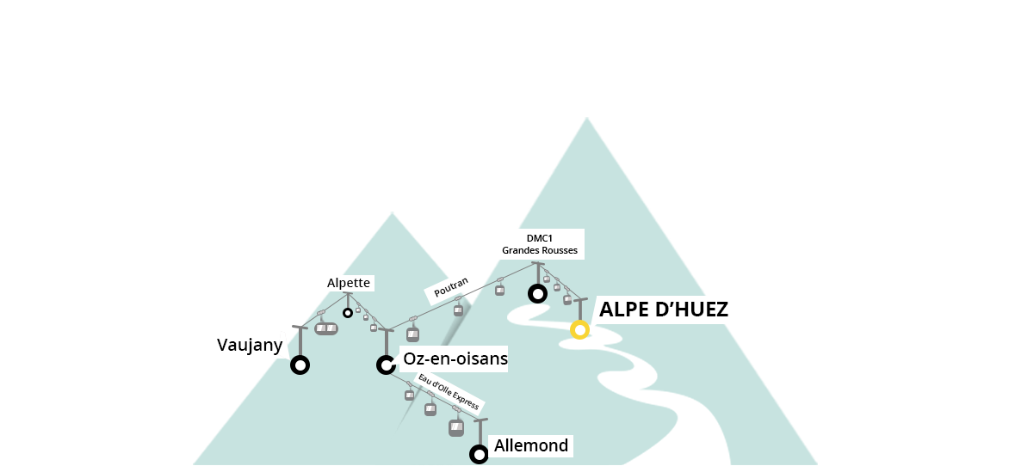
ACCÈS
Alpe d’Huez

